Slide 1
La Géographie

Slide 2

Vidéo: Introduction

Slide 3
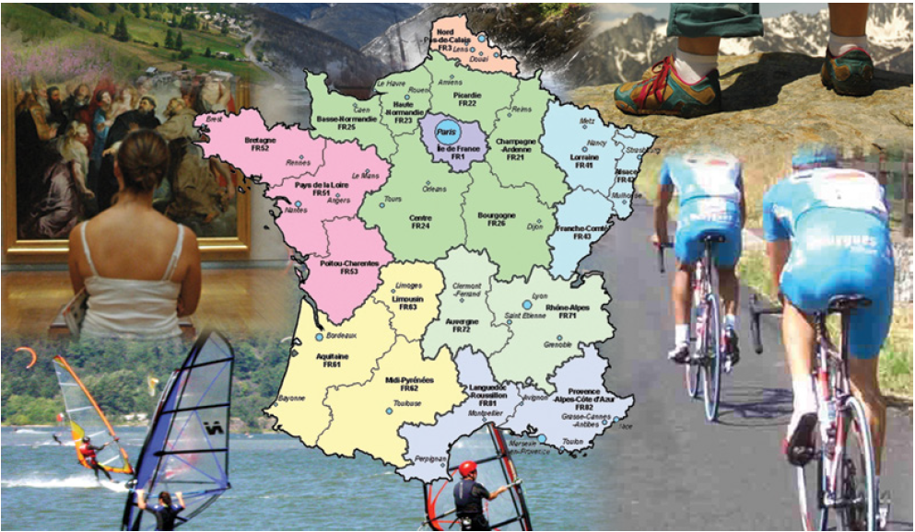

Slide 4
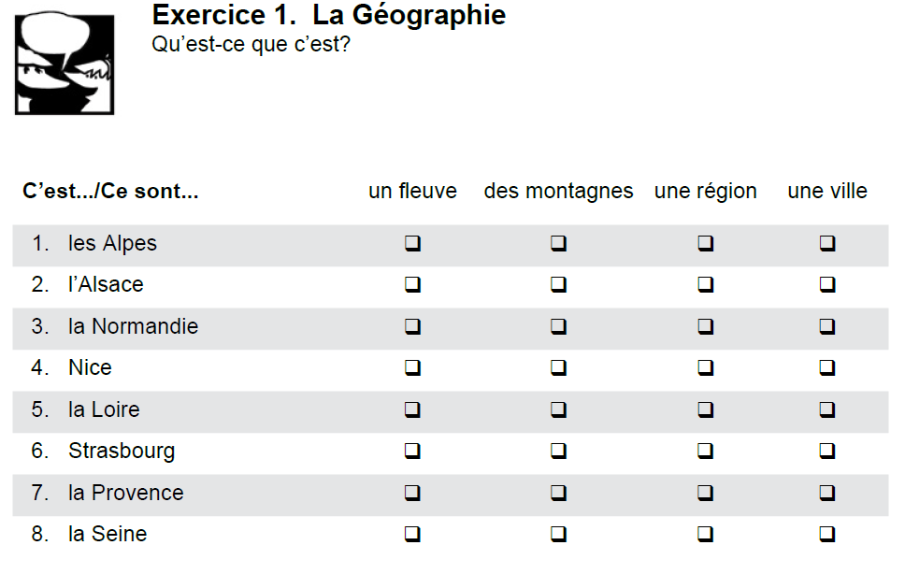

Slide 5

Vidéo: L’Hexagone

Slide 7

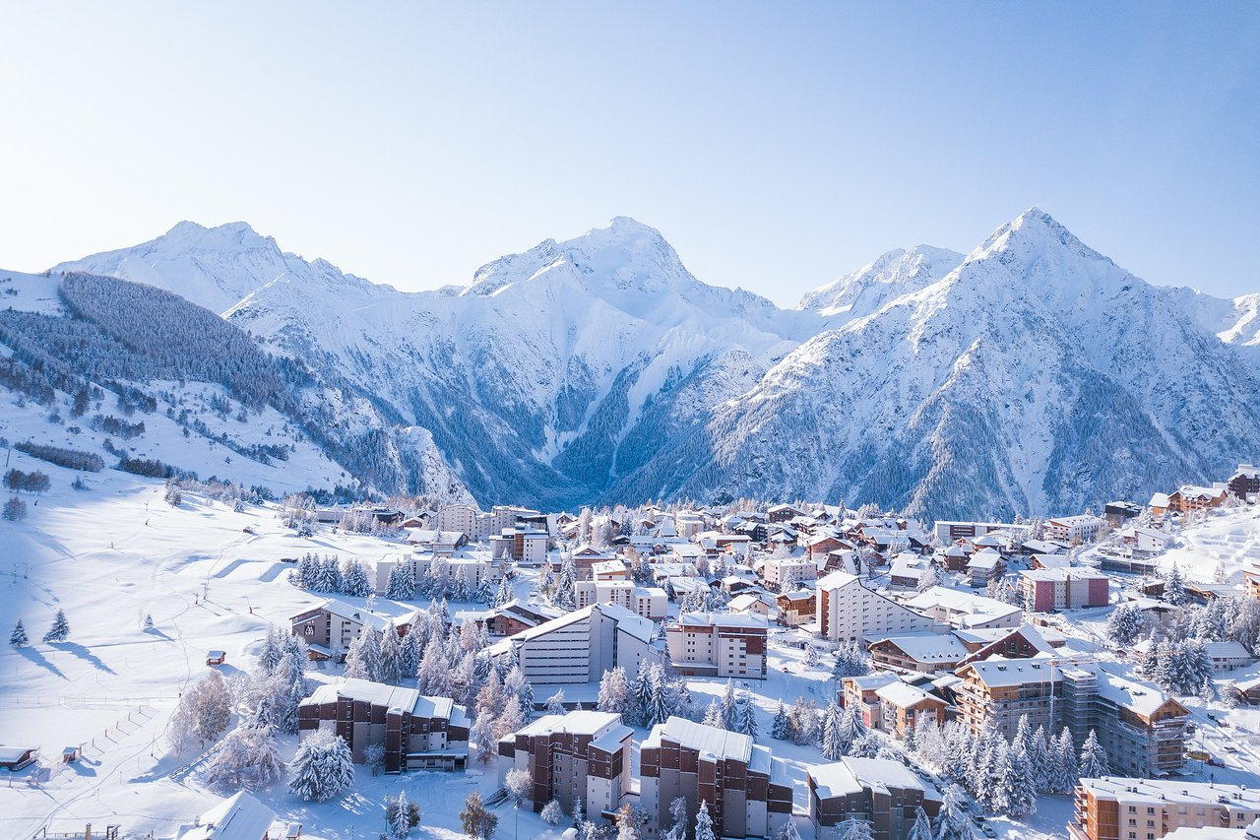
les Alpes

Slide 8
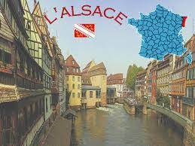
l’Alsace

Slide 9
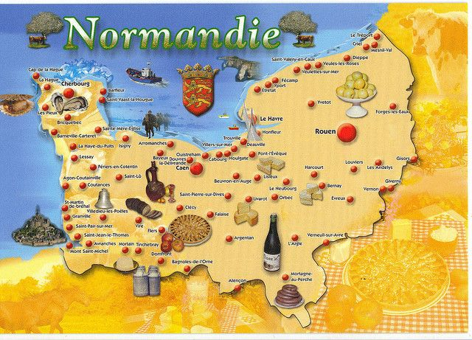
la Nomandie

Slide 10

Nice

Slide 11
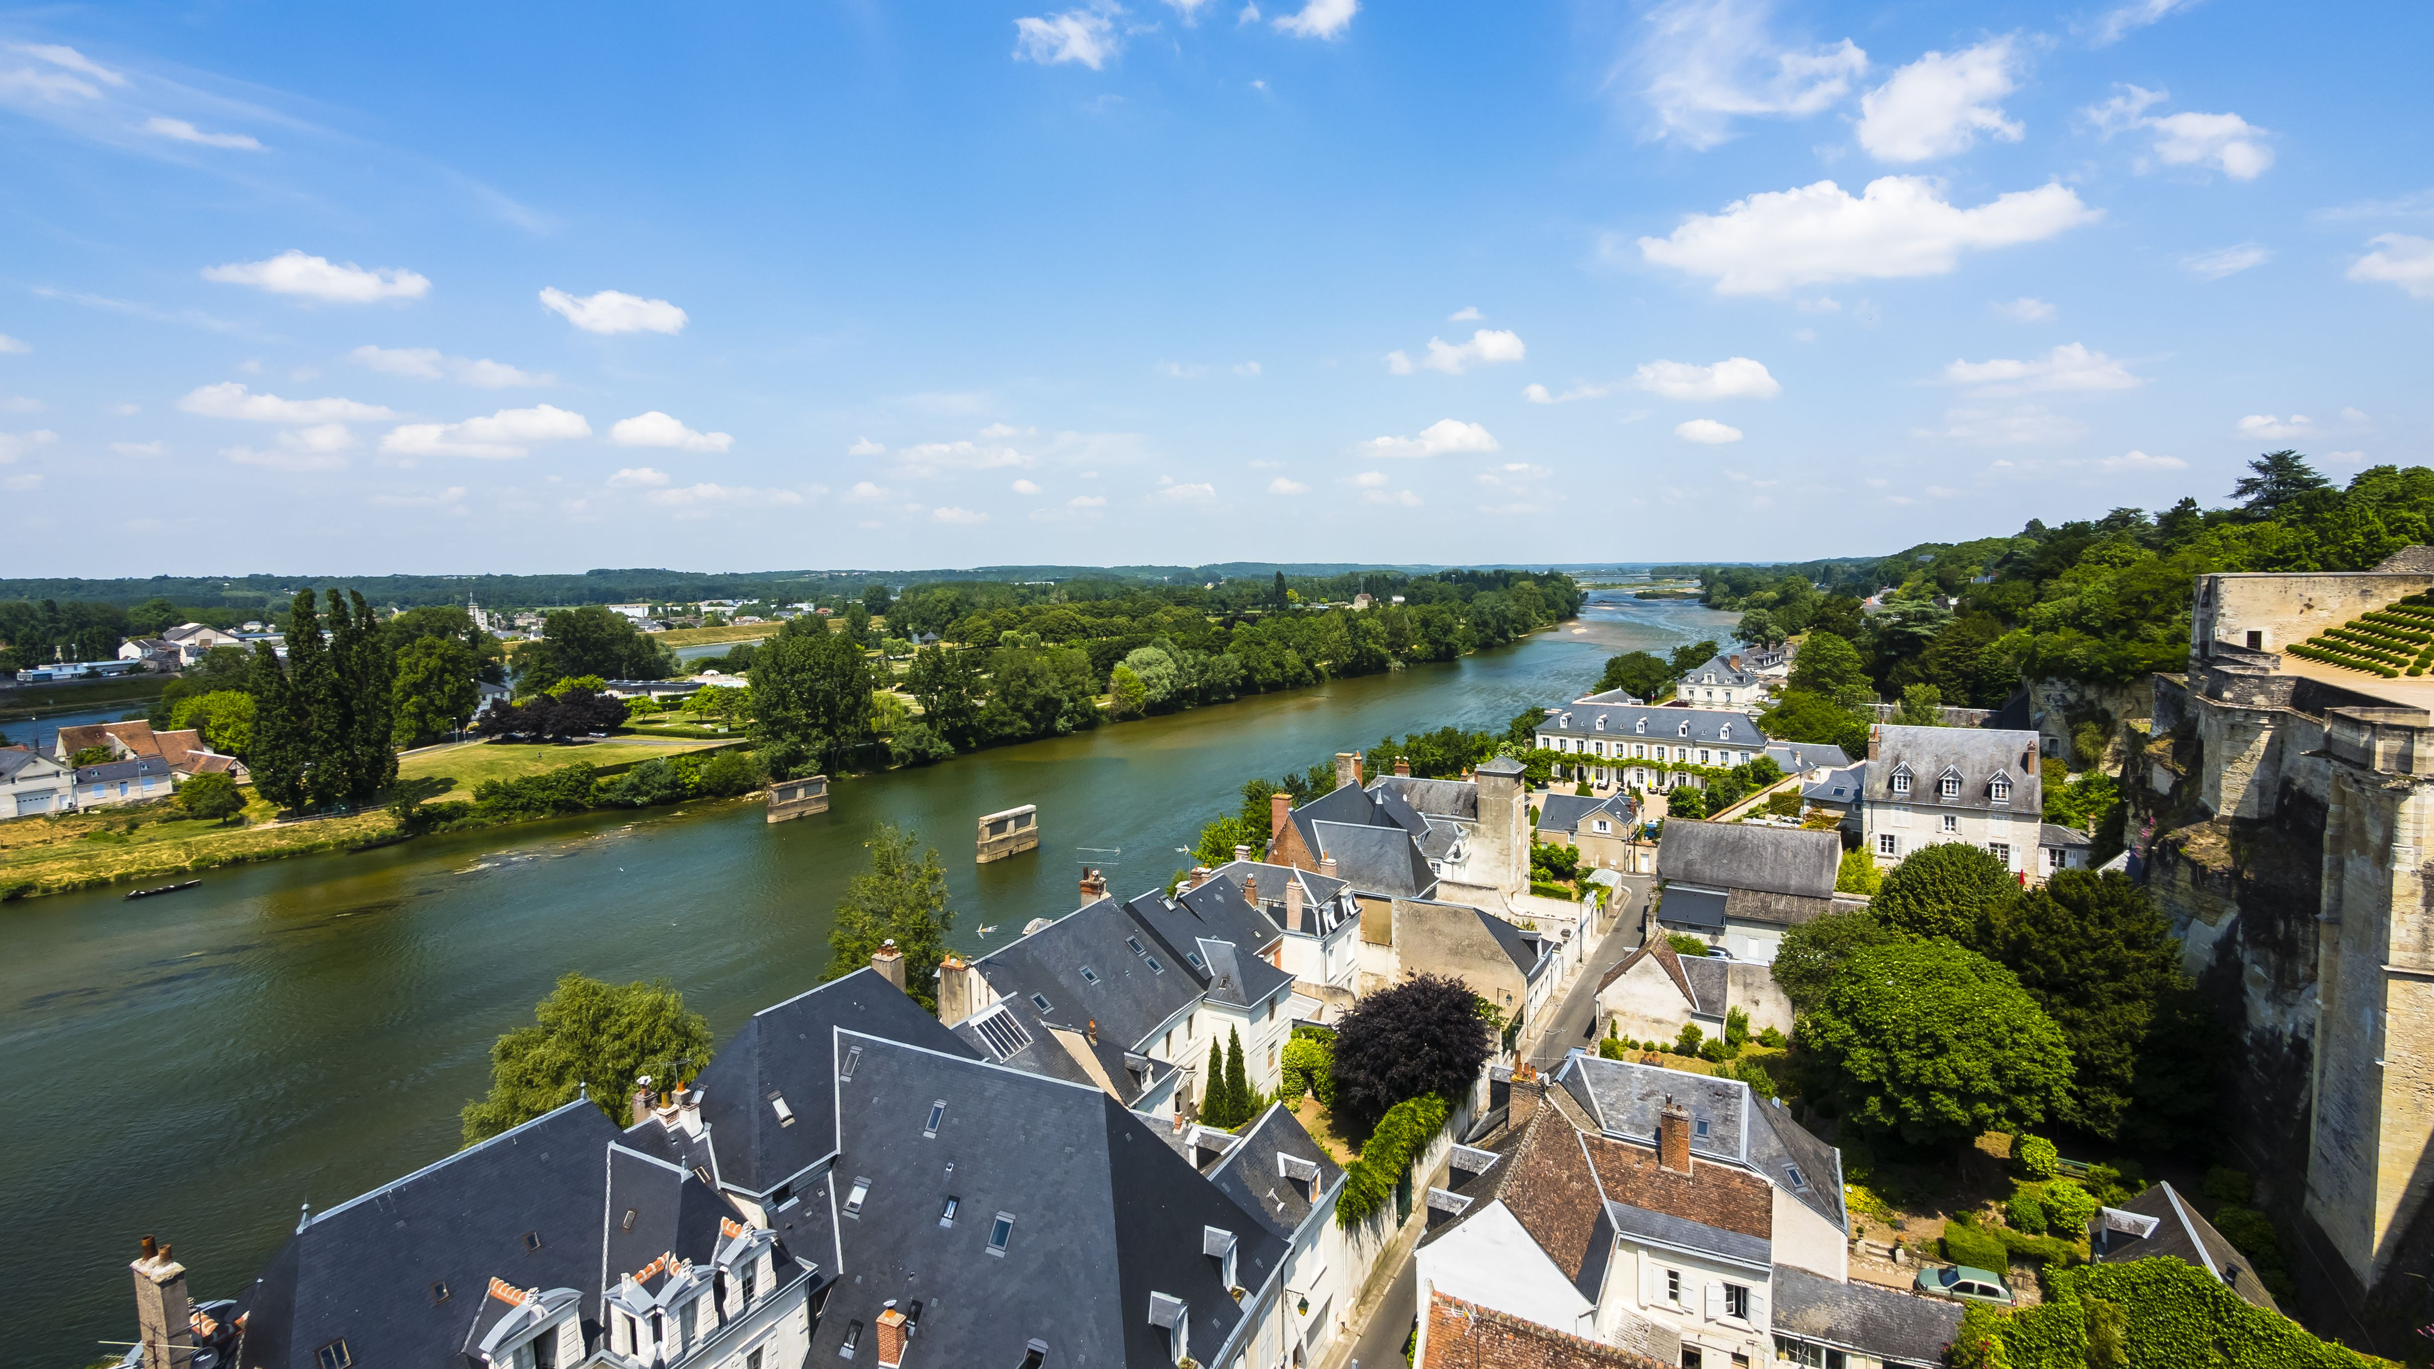
la Loire

Slide 12
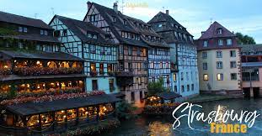
Strasbourg

Slide 13

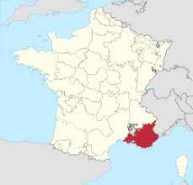
la Provence

Slide 14
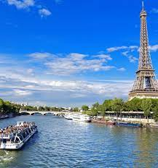
la Seine

Slide 15
Vidéo: Au lac

Slide 16
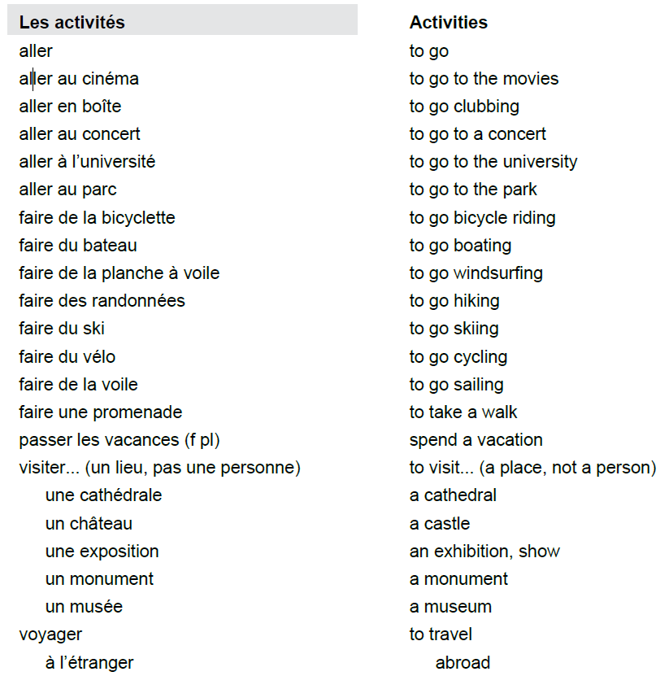


Slide 17
